Slide 1


eGezondheid: stand van zaken, prioriteiten en rol van het eHealth-platform

Slide 2
Structuur van de uiteenzetting
Inleiding
eGezondheid in de praktijk
Roadmap eGezondheid 2.0
De rol van het eHealth-platform
Besluit

Slide 3
Enkele evoluties in de gezondheidszorg
Meer chronische zorg (vs louter acute zorg)
Zorg op afstand (monitoring, bijstand, raadpleging, diagnose, operatie , …), oa thuiszorg
Mobiele zorg
Geïntegreerde, multidisciplinaire en transmurale zorg
Patiëntgerichte zorg en empowerment van de patiënt
Snel evoluerende kennis => nood aan betrouwbaar en gecoördineerd kennisbeheer en -ontsluiting
Dreiging van te tijdrovende administratieve processen
Degelijke ondersteuning van het gezondheidszorgbeleid en –onderzoek vergt degelijke, geïntegreerde en geanonimiseerde informatie
Grensoverschrijdende mobiliteit

Slide 4
De voormelde evoluties vereisen …
Een samenwerking tussen alle actoren in de gezondheidszorg
Efficiënte en veilige elektronische communicatie tussen alle actoren in de gezondheidszorg
Kwaliteitsvolle, specialisme-overschrijdende elektronische patiëntendossiers
Zorgplannen en zorgtrajecten
Geoptimaliseerde administratieve processen
Technische en semantische interoperabiliteit
Waarborgen inzake
  informatieveiligheid
  bescherming van de persoonlijke levenssfeer
  naleving van het beroepsgeheim van de zorgverleners

Slide 5









eGezondheid in de praktijk
Administratieve voordelen
De patiënt raadpleegt zijn arts
Via de eID van de patiënt
Authenticatie van de identiteit van de patiënt
Controle van de verzekerbaarheid
GMD?
Mogelijkheid om de therapeutische relaties en de geïnformeerde toestemming van de patiënt te registreren

Slide 6














eGezondheid in de praktijk
Opzoeken van de medische voorgeschiedenis via de SumEHR
Richtlijnen en adviezen online beschikbaar
Medische voordelen
Elektronische voorschriften
Medicatie-schema
Raadpleging van de laboresultaten
Elektronische verwijsbrieven

Slide 7





eGezondheid in de praktijk
Tarificatie,
facturatie
Bijwerking van de SumEHR, van het medicatieschema, ...
Voordelen bij afsluiting raadpleging
Aanmaken en versturen van attesten
Registraties
Verslag versturen naar de houder van het GMD

Slide 8
Roadmap eGezondheid 2015-2019
Einde 2012: organisatie van een Rondetafelconferentie over de prioriteiten inzake informatisering van de gezondheidszorgsector
Deelname van ongeveer 300 personen uit de sector
Resultaat: Roadmap eGezondheid met concrete doelstellingen voor de volgende 5 jaar
2015: actualisering van de Roadmap eGezondheid: Roadmap 2.0

Slide 9
Roadmap eGezondheid 2015-2019
Principes
  samenwerking: coalition of the willing
  betrokkenheid van alle stakeholders
  responsabilisering van alle stakeholders
  betrouwbare basisdiensten en business continuity acties
  vereenvoudiging waar mogelijk
  klemtoon op concrete resultaten eerder dan op eeuwigdurende discussies
  gestage vooruitgang door SMART doelstellingen en actiepunten
  multidisciplinaire aanpak, miv vorming en financiële aspecten
  basis voor synergieën noodzakelijk voor een kwalitatief hoogstaande en betaalbare gezondheidszorg

Slide 10
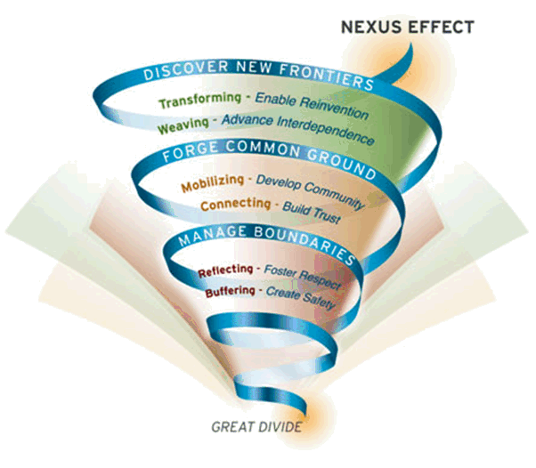
Veranderingsbeheer: Nexus-effect
Bron: MIT Sloan

Slide 11

Detail op www.plan-egezondheid.be

Slide 12
Actie 1: GMD = EMD => Sumehr
Om de kwaliteit van de zorg te waarborgen en de patiënt correct te informeren, registreert de huisarts de medische gegevens in een EMD (Elektronisch Medisch Dossier)
Het EMD is de authentieke bron voor gegevensdeling door de huisarts
De SumEHR (SUMmarized Electronic Health Record) is een beknopte samenvatting van het EMD in gestructureerde en gecodeerde vorm
Elke patiënt heeft, indien hij dat wenst, recht op een SumEHR
De informatie in de SumEHR is, mits toestemming van de patiënt, toegankelijk voor elke arts die een therapeutische relatie heeft met de patiënt, en voor de patiënt zelf
Prioriteit voor gebruik van de SumEHR op huisartsenwachtposten en spoedgevallendiensten

Slide 13
Actie 1: GMD = EMD => Sumehr
Situatie GMD 2015
  meer dan de helft van de Belgen beschikt over een GMD
  928 artsen beheren de GMD-houderschappen via MyCareNet
  3.575 artsen gebruiken de dienst voor het raadplegen van het GMD-houderschap
  3.131.094 raadplegingen van het GMD-houderschap
  928 artsen verstuurden 165.202 kennisgevingen GMD-houderschap

Slide 14
Actie 1: GMD = EMD => Sumehr
Doelstellingen 2019
  voor 100 % van de huisartsen
    een EMD voor elke patiënt
    publicatie en bijwerking van de SumEHR in een beveiligde ‘gezondheidskluis‘
  voor alle andere zorgverleners
    definitie van het EMD
    publicatie en bijwerking van bepaalde informatie in de beveiligde ‘gezondheidskluizen‘
Verantwoordelijke organisatie: RIZIV en eHealth-platform

Slide 15
Actie 2: Ziekenhuis-EPD
EMD = elektronisch medisch dossier > huisartsen
EPD = elektronisch patiëntendossier > zorgverleners in het algemeen
Situatie 2015
  heel wat Belgische ziekenhuizen hebben nog geen geïntegreerd, multidisciplinair ziekenhuis-EPD
  relatieve performantie
Doelstellingen 2019
  alle ziekenhuizen hebben een geïntegreerd EPD in productie en gebruiken dat ook effectief
  intern operationeel ICT-meerjarenplan in elk ziekenhuis en beheersstructuur tegen medio 2016 om dat te bereiken
  onmiddellijk reeds publicatie van belangrijke elektronische documenten via de hubs (zie lager)
Verantwoordelijke organisatie: FOD Volksgezondheid

Slide 16
Actie 3: Medicatieschema
Situatie 2015
  verschillende initiatieven: elektronisch geneesmiddelenvoorschrift, elektronisch medicatieschema, SumEHR, Gedeeld Farmaceutisch Dossier (GFD)
  verschillende benaderingen, geen eenvormig gebruik
Doelstellingen 2019
  betere integratie van de bestaande toepassingen: VIDIS (geïntegreerd beheerssysteem voor alle aspecten van de medicamenteuze behandeling van de patiënt)
  het gebruik van elektronische informatiedeling veralgemenen
Verantwoordelijke organisatie: RIZIV

Slide 17
Actie 4: Elektronisch voorschrift
Situatie 2016
  alle softwarepakketten van de huisartsen en van de apothekers kunnen elektronische voorschriften aanmaken resp verwerken
  80.133 voorschriften werden verstuurd in februari 2016
Doelstellingen
  de kwaliteit van het elektronisch voorschrift waarborgen - 2016
  het gebruik van het elektronisch voorschrift veralgemenen - 2016
    ambulante patiënten in ziekenhuizen
    voorschriften voor kine, verpleegkundige zorg, labo’s, medische beeldvorming
  elektronisch voorschrift = authentieke bron - 2017
  alle geneesmiddelenvoorschriften zijn elektronisch (behalve noodgevallen) - 2018
Verantwoordelijke organisatie: RIZIV / Recip-e vzw

Slide 18
Actie 5: Hubs & Metahub
Hubs-Metahub-systeem = systeem voor de terbeschikkingstelling van medische gegevens tussen zorgverleners
    raadplegings- en operatieverslagen
    ontslagbrieven
    protocols van medische beeldvorming en resultaten van labo-onderzoeken
    SumEHRs, medicatieschema’s, … in gezondheidskluizen
    ...
Doel
  koppeling van regionale en lokale uitwisselingssystemen van medische gegevens (hubs)
  mogelijkheid voor een zorgverlener om de beschikbare elektronische medische documenten m.b.t. een bepaalde patiënt terug te vinden en te raadplegen ongeacht
    de plaats waar deze documenten opgeslagen zijn
    de plaats waar de zorgverlener inlogt in het systeem

Slide 19
Actie 5: Hubs & Metahub
Situatie 2016
  systeem voor het delen van gegevens en documenten voor de algemene en psychiatrische ziekenhuizen via de 5 hubs
      Collaboratief Zorgplatform (Cozo)
      Antwerpse Regionale Hub (ARH)
      Vlaams Ziekenhuisnetwerk KU Leuven (VZN)
      Réseau Santé Wallon (RSW)
      Réseau Santé Bruxellois (RSB)
  verwijzing naar de documenten van de eerste lijn (SumEHR, medicatieschema, ...)
    via de 3 ‘gezondheidskluizen’ / metahub
      Vitalink
      InterMed
      BruSafe
  01/03/2016: 12.167.109 relaties hubs-patiënten geregistreerd in de metahub (totaal volume)

Slide 20
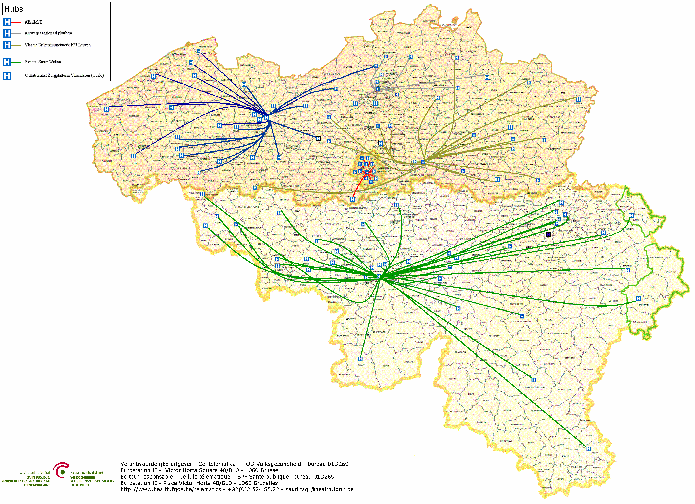
Hubs & Metahub - Schema
        5 hubs
        Collaboratief Zorgplatform (Cozo)
        Antwerpse Regionale Hub (ARH)
        Vlaams Ziekenhuisnetwerk KU Leuven (VZN)
        Réseau Santé Wallon (RSW)
        Réseau Santé Bruxellois (RSB)

Slide 21




Hubs & Metahub - Vroeger

Slide 22



Hubs & Metahub - Vandaag
3. Retrieve data from hub A
A
1: Where can we find data?
2: In hub A and C
4:
All data available
3: Retrieve data from hub C
C
B

Slide 23



Extramurale gegevens: kluizen
A
InterMed
BruSafe
C
B

Slide 24
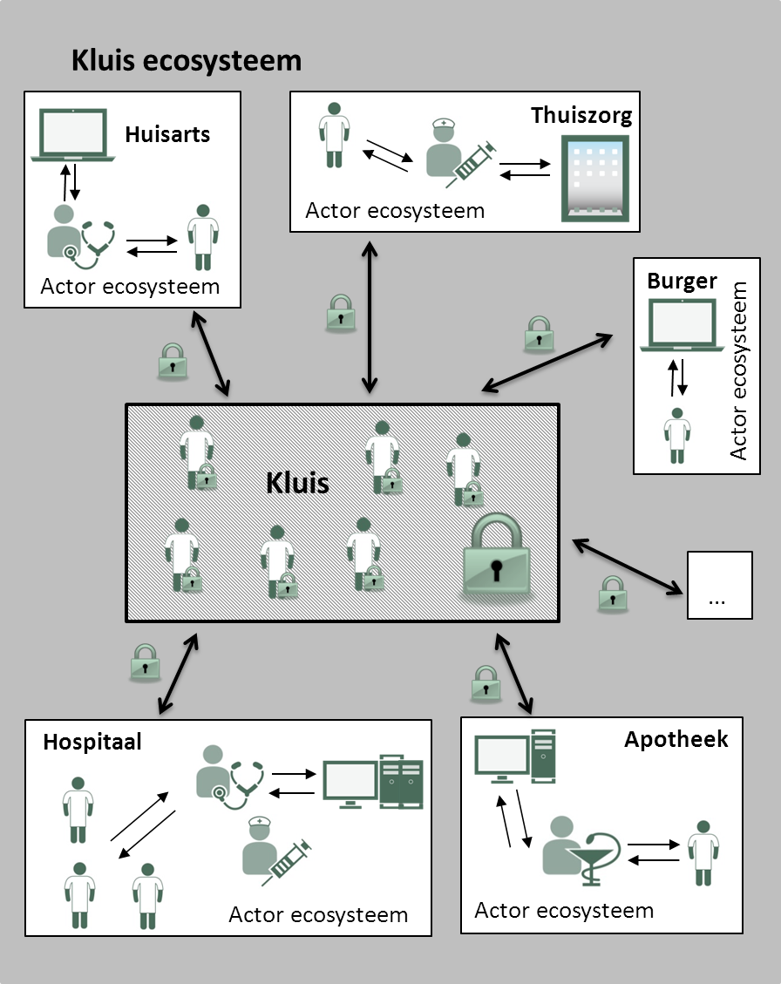

Delen van gegevens
elke actor houdt zijn eigen dossier bij
maar kan bepaalde onderdelen ervan delen met andere actoren
Voorbeelden
  medicatieschema
  SumEHR
  parameters
  journaal
  …

Slide 25
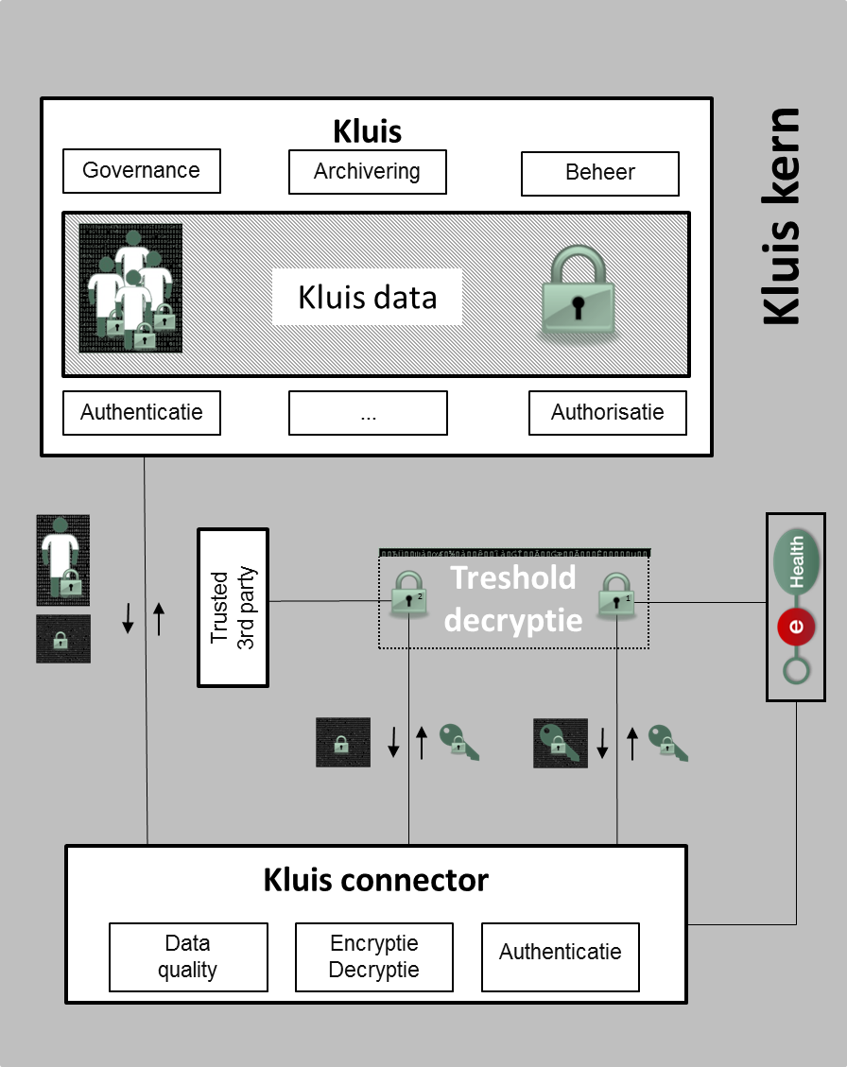

Toegang voor
zorgverstrekkers
met een “zorgrelatie”
afhankelijk van hun rol
Geen toegang voor
IT-administrators, hoster,..
eHealth-platform
overheid
zonder de actieve medewerking van de
houder van de 2e sleutel

Slide 26
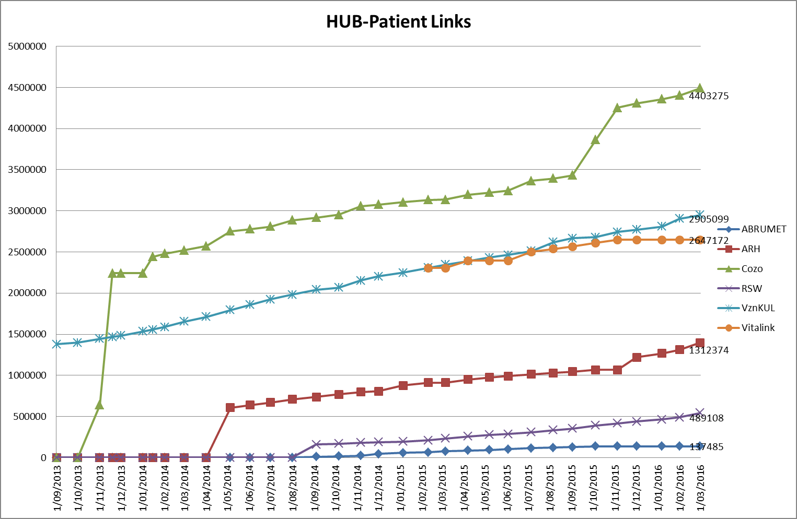
Notes:
Dit zijn niet het aantal documenten, wel het aantal verschillende therapeutische relaties die een patiënt heeft.

Slide 27
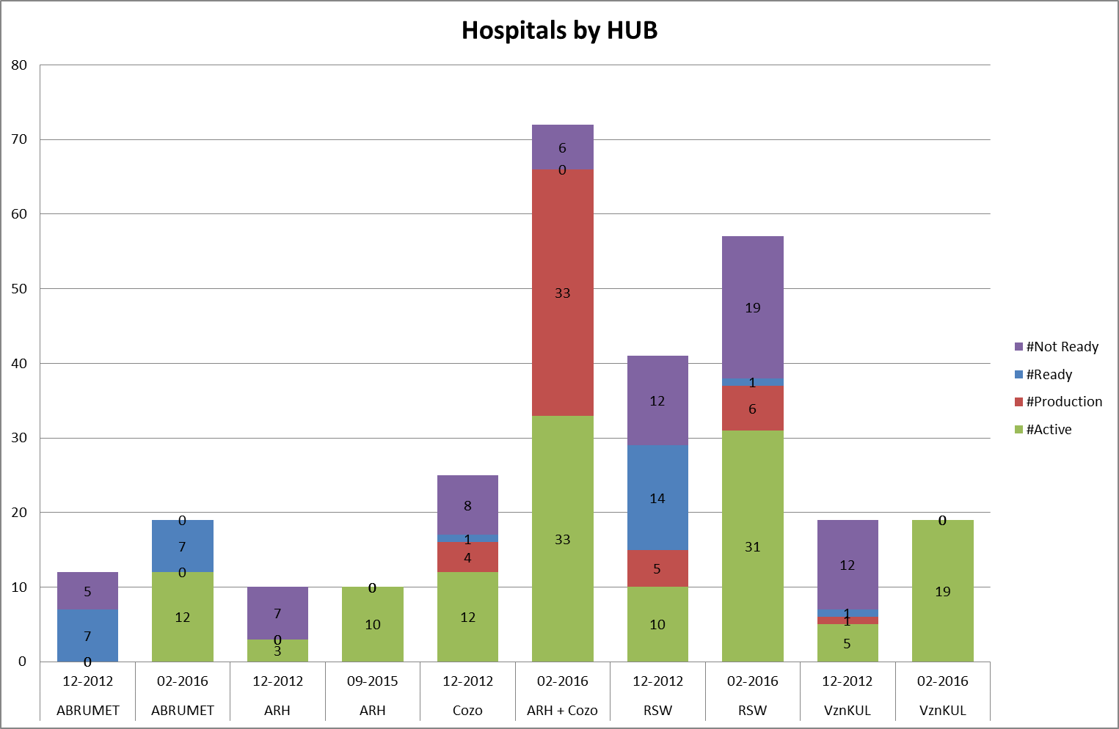

Slide 28
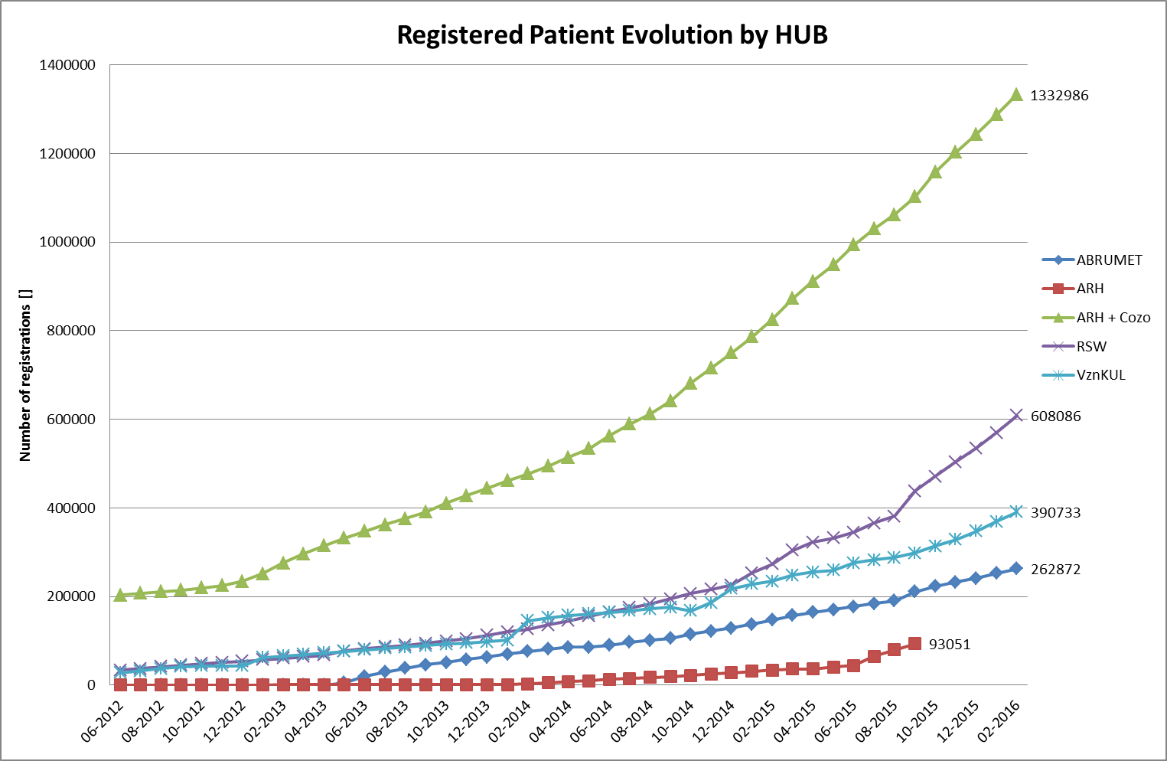

Slide 29
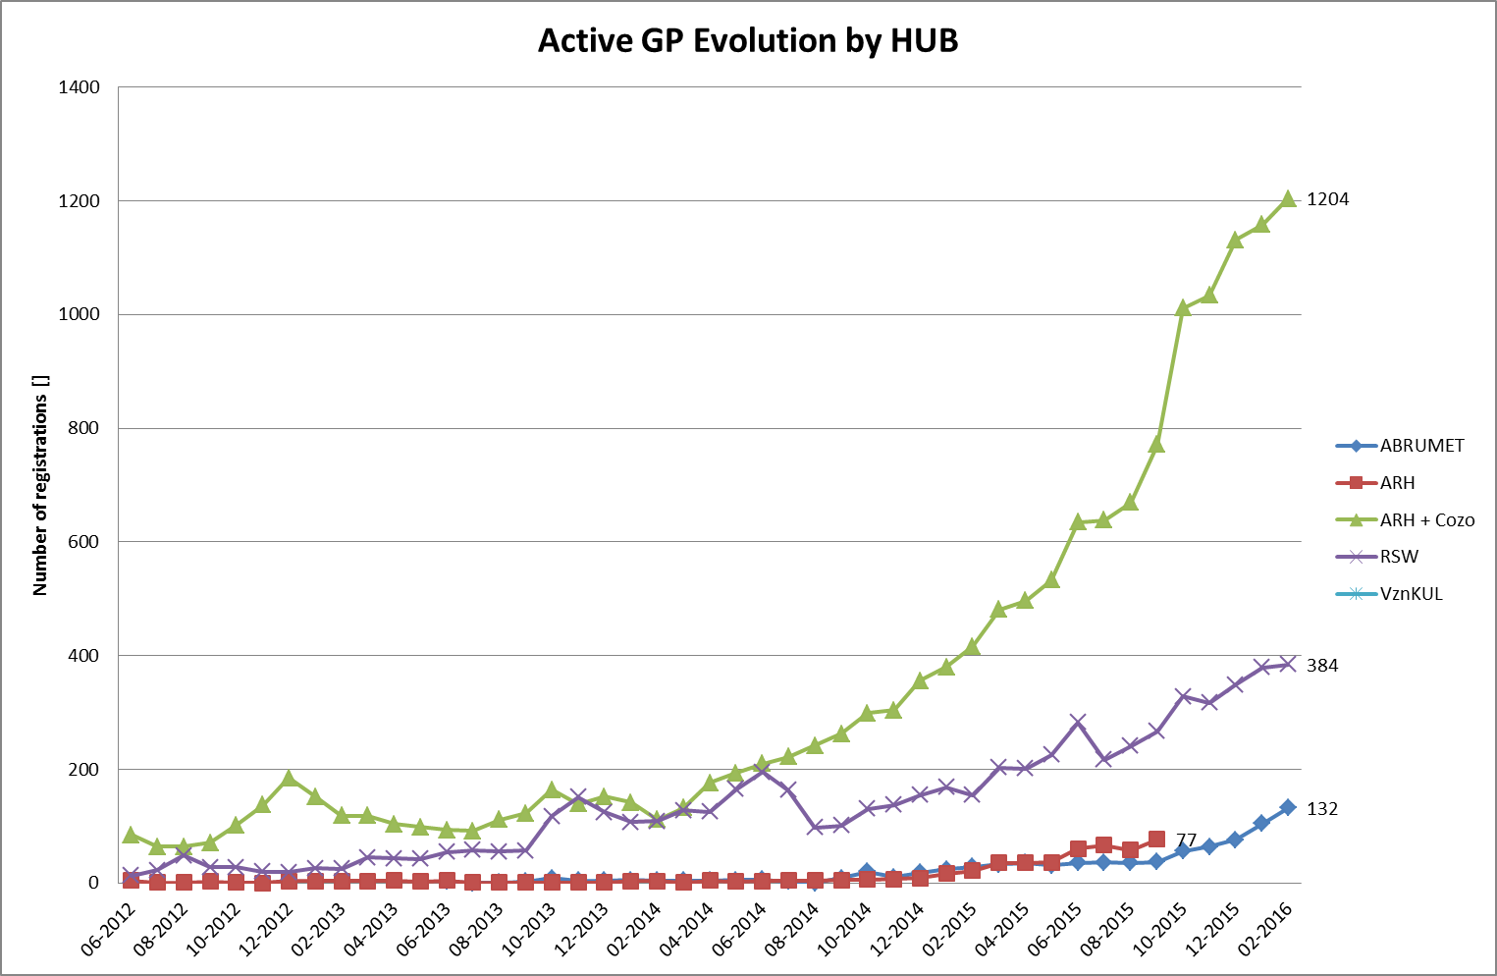

Slide 30
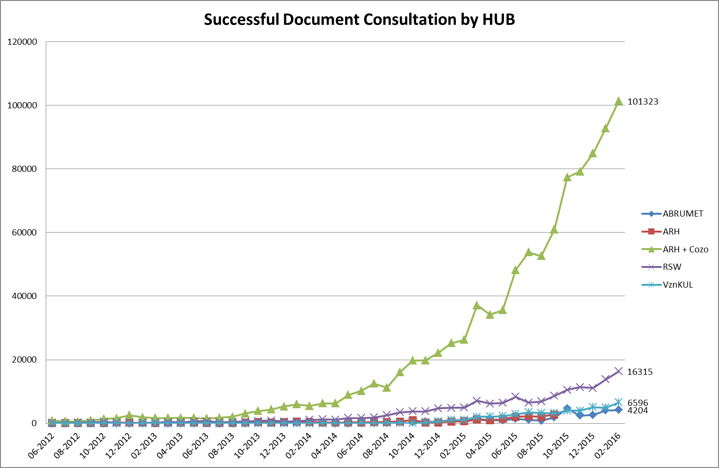

Slide 31
Geïnformeerde toestemming
Noodzakelijke voorwaarde voor de uitwisseling van gezondheidsgegevens: toestemming van de patiënt tot de elektronische delen van zijn gezondheidsgegevens
  reglement goedgekeurd door de verschillende beheer- en adviesorganen van het eHealth-platform (Overlegcomité met de gebruikers, Beheerscomité en Sectoraal Comité Gezondheid)
  enkel tussen zorgverleners/instellingen die een therapeutische relatie/zorgrelatie hebben met de patiënt (bvb. geen toegang voor arbeidsgeneesheer)
  registratie van de toestemming door de patiënt zelf of via zijn arts, apotheker, ziekenfonds of ziekenhuis

Slide 32
Geïnformeerde toestemming
Mogelijkheid tot uitsluiting van een zorgverlener
Mogelijkheid om zijn toestemming in te trekken
Mogelijkheid om op elk moment zijn toestemmingsprofiel te wijzigen, zonder restrictie inzake wijzigingen
Mogelijkheid om te zien wie de geïnformeerde toestemming heeft ingebracht/gewijzigd

Slide 33
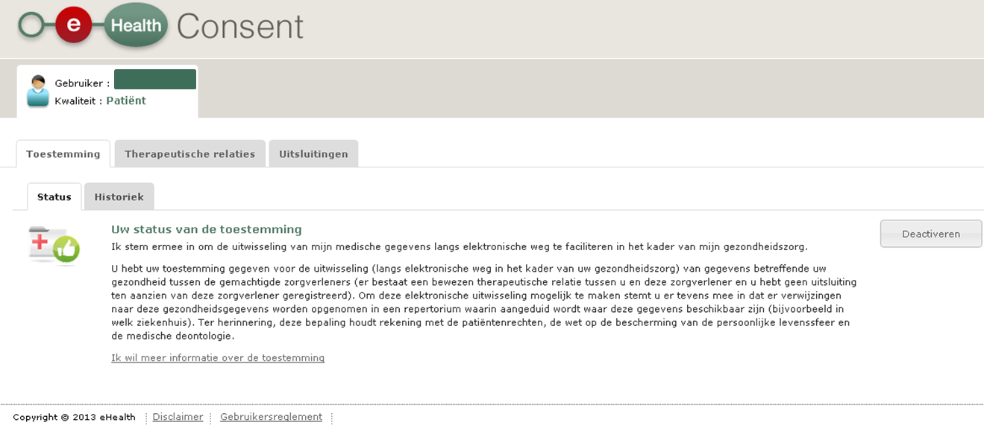
eHealthConsent

Slide 34
Geïnformeerde toestemming
Doelstelling 31/12/2015: 2.75 miljoen geregistreerde toestemmingen
15/03/2016: 2.991.344 geregistreerde toestemmingen
  www.patientconsent.be

Slide 35

www.patientconsent.be

Slide 36

www.patientconsent.be/folder

Slide 37
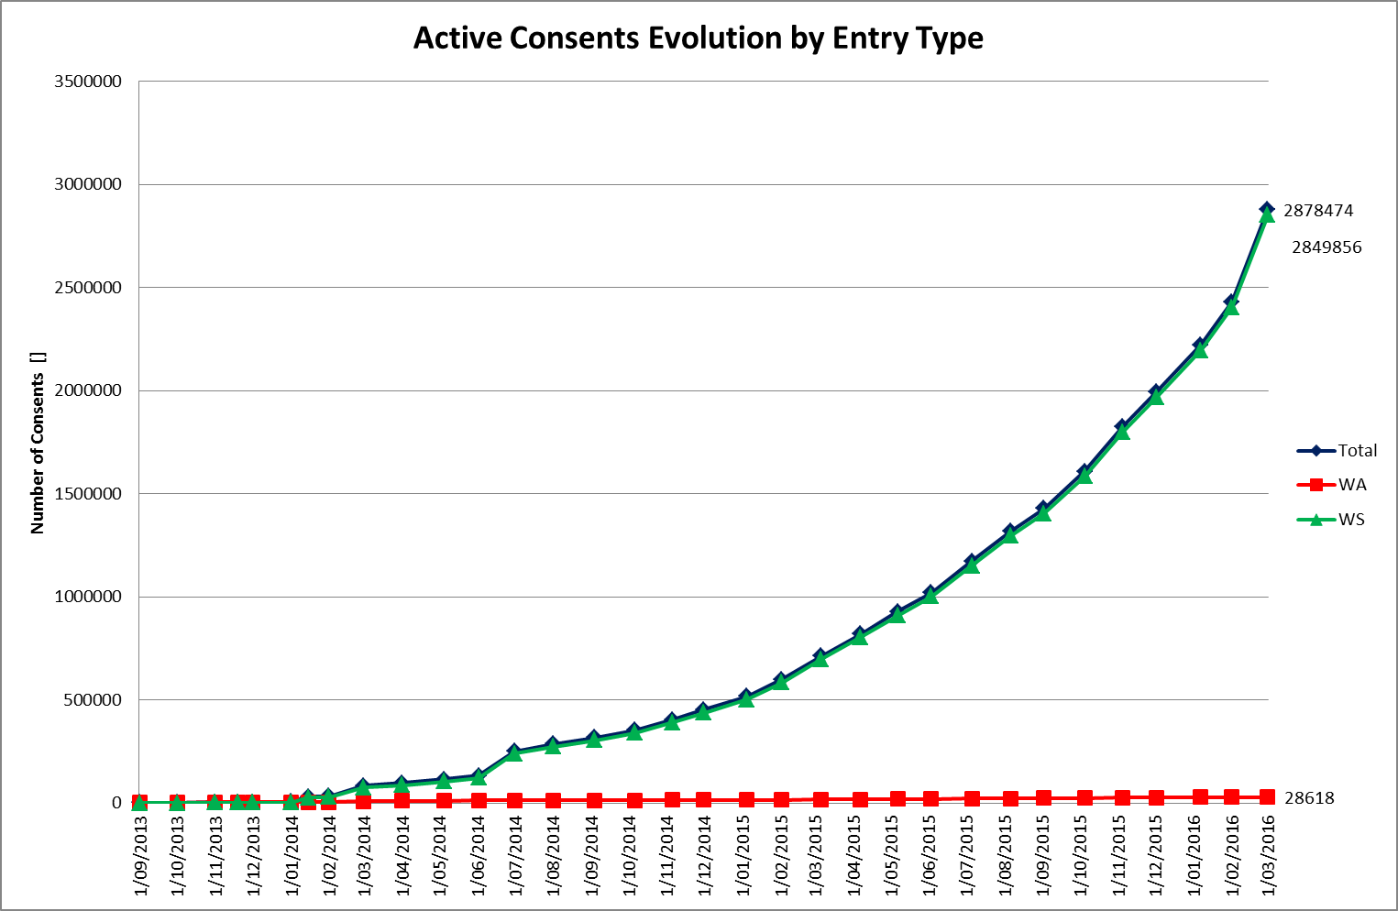

Slide 38
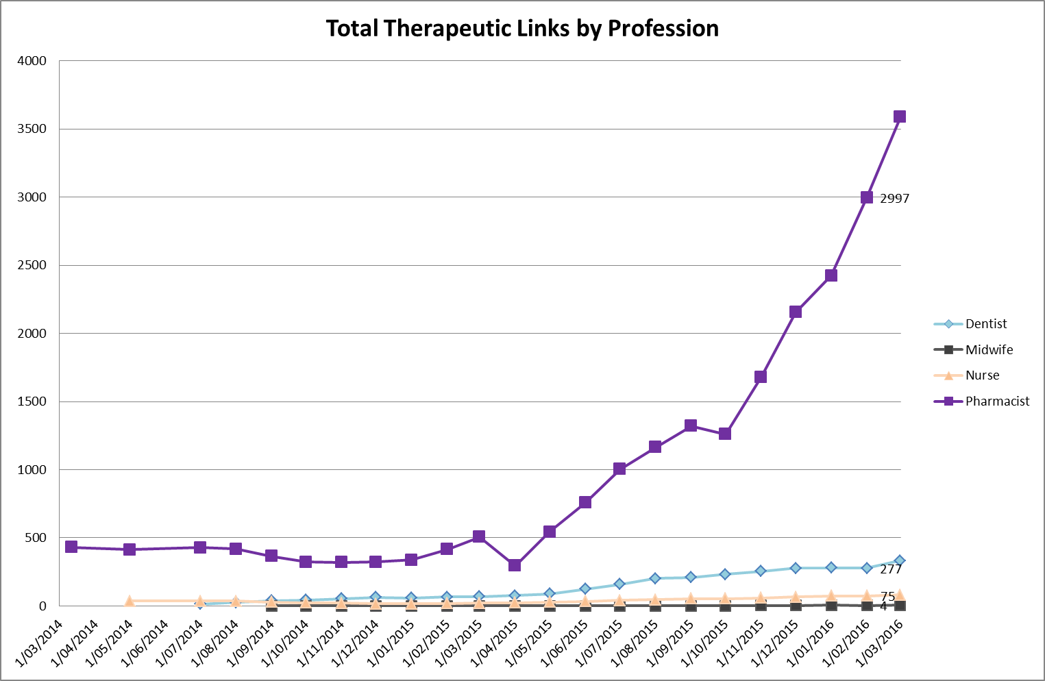

Slide 39
Actie 6: Delen om samen te werken
Zie hoger: Hubs & Metahub, gezondheidskluizen
Om gegevens te delen moet elke zorgverlener/instelling over een gestructureerde EMD/EPD beschikken
Doelstellingen 2019
  elk beroep beschikt over een eigen EPD
  de structuur van het EPD wordt voor elk beroep vastgelegd
  uitwerken van een eenvormige module die kan worden ingebouwd in de softwarepakketten van de zorgverleners
Verantwoordelijke organisatie: RIZIV

Slide 40
Actie 7: Uitbreiding Hubs
Doelstelling 2019
  promoten van de uitwisseling van gezondheidsgegevens via het Hubs-Metahubsysteem met de
    psychiatrische instellingen
    rustoorden en woonzorgcentra
Verantwoordelijke organisatie: FOD Volksgezondheid en Gemeenschappen/Gewesten

Slide 41
Actie 8: BelRAI
BelRAI = toepassing aan de hand waarvan de verschillende zorgverleners de evaluatievragenlijsten RAI voor een patiënt kunnen aanmaken, invullen of wijzigen
Doelstellingen 2017
  BelRAI veralgemenen tot alle kwetsbare personen die met een complexe en multidimensionele problematiek worden geconfronteerd
  de toepassing verbeteren (gebruiksvriendelijkheid, aanpasbaarheid)
  betere communicatie (website) – 2016
Verantwoordelijke organisatie: RIZIV/FOD Volksgezondheid

Slide 42
Actie 9: Incentives voor gebruik
Doelstellingen
  budgetneutrale koppeling van de incentives aan het effectief gebruik van de eGezondheidsdiensten
    voorbeeld: huisartsen
      koppeling tussen de telematicapremie en het gebruik van de eGezondheidsdiensten - 2016
      afbouw van de praktijktoelage voor niet-geïnformatiseerde huisartsen - 2017
      volledige integratie van de telematicapremie en de praktijktoelage - 2018
  initiatieven inzake ICT-ondersteuning van de ziekenhuizen, psychiatrische instellingen en andere instellingen – 2016
Verantwoordelijke organisatie: RIZIV/FOD Volksgezondheid

Slide 43
Actie 10: Personal Health Record
Doelstellingen 2019
  toegangsbeheer/toegang tot en aanvulling van gezondheidsgegevens door de patiënt - opstellen van een referentiekader
  communicatie naar de patiënten toe
Verantwoordelijke organisatie: FOD Volksgezondheid / Patiëntenverenigingen

Slide 44
Actie 11: Communicatie
Doelstellingen 2019
  efficiënte en goed gecoördineerde communicatie naar de verschillende doelgroepen toe over
    de voordelen van het delen van patiëntgegevens
    het gebruik van de eGezondheidsdiensten
    de verantwoordelijkheden van elkeen in het proces
  multikanaal
Verantwoordelijke organisatie: Ministers & eHealth-platform

Slide 45
Actie 12: Opleidingen
Doelstellingen 2019
  een vak eGezondheid in elke opleiding in de gezondheidszorg voorzien
  eGezondheid opnemen in de competentieprofielen van de verschillende zorgberoepen
  opname van eGezondheid als verplicht onderdeel in alle accrediterings- en navormingssystemen
  coördinatie helpdesks en hulplijnen
  oefenplatformen en gebruikersdagen
Verantwoordelijke organisatie: FOD Volksgezondheid

Slide 46
Actie 13: Standaarden & terminologie
Betere communicatie tussen de verschillende actoren in de gezondheidszorg als de geregistreerde gegevens door iedereen goed begrepen worden en hergebruikt kunnen worden
Doelstellingen 2019
  eenduidige informatie in het EPD
  correcte elektronische gegevensuitwisseling tussen zorgverleners onderling / tussen zorgverlener en patiënt
  betekenisvolle bevraging van gegevens waarborgen
  zonder bijkomende registratielast informatie kunnen afleiden voor secondary use (facturatie, kwaliteitscontrole, wetenschappelijk onderzoek, ...)
Verantwoordelijke organisatie: FOD Volksgezondheid

Slide 47
Actie 14: MyCareNet
Situatie 2016
  MyCareNet ‘Elektronische facturatie
    februari 2016: 29.203 facturatiebestanden verzonden naar de ziekenfondsen
  MyCareNet ‘Tariefraadpleging’
    februari 2016: 1.045.164 tariefraadplegingen
  MyCareNet ‘Raadpleging van de verzekerbaarheid’
    februari 2016: 16.791.437 raadplegingen van de verzekerbaarheid
  MyCareNet ‘GMD’
    februari 2016: 1.862 artsen beheren hun GMD via MyCareNet
  MyCareNet ‘Hoofdstuk IV’
    februari 2016: 18.051 goedkeuringsaanvragen en 2.057.425 raadplegingen

Slide 48
Actie 14: MyCareNet
Doelstellingen 2019
  bestuursmodel voor de verschillende actieplannen
    beheer van de prioriteiten, wijzigingen en werkbelasting van de verschillende partners
  meten/monitoren en verhogen van de end-to-end-beschikbaarheid van de diensten
  het gebruik van de diensten door de gebruikers verhogen
Verantwoordelijke organisatie: RIZIV/NIC

Slide 49
Actie 15: Administratieve vereenvoudiging
Doelstellingen 2019 (1/2)
  de standaardisering, harmonisatie en maximale integratie van de systemen die gebruikt kunnen worden voor de digitale verzending van gegevens, attesten en andere documenten tussen de betrokken partijen (arbeidsgeneesheren, adviserende geneesheren, behandelende geneesheren en specialisten, controlegeneesheren, patiënten, administraties, enz.)
    Handicare (medische evaluatie gehandicapten)
    elektronisch arbeidsongeschiktheidsattest
    Mediprima (terugbetaling kosten medische hulp door OCMW)
    Back to work (re-integratie arbeidsongeschikte personen)

Slide 50
Actie 15: Administratieve vereenvoudiging
Doelstellingen 2019 (2/2)
  eenvoudige en eenvormige gebruikersinterfaces
  maximale standaardisering van de formulieren / stromen
  automatisch hergebruik van de geregistreerde of opgeslagen gegevens > herinvoering zo veel mogelijk vermijden
  bevordering van het gebruik van de bestaande diensten (eHealthBox, Hubs & Metahub, …)
  bevorderen van de ontwikkeling van een papierloos gezondheidszorgsysteem
  vermijden van digitale kloof

Slide 51
Actie 16: Traceerbaarheid
Situatie 2015
  Qermid©hartdefibrillatoren
  Qermid©Endoprotheses
  Qermid©ORTHOpride
  Qermid©Pacemakers
  Qermid@coronaire stents
  RCT (Centraal Traceerbaarheidsregister)

Slide 52
Actie 16: Traceerbaarheid
Doelstellingen 2019
  invoering van een aantal instrumenten waarmee de herkomst van een implanteerbaar medisch hulpmiddel kan worden achterhaald en het traject ervan kan worden gevolgd vanaf het ogenblik waarop het in België op de markt wordt gebracht tot de implantatie (en explantatie) ervan bij de patiënt
  unieke identificatie van alle medische hulpmiddelen aan de hand van globale standaarden
  traceerbaarheid van de geneesmiddelen
    aanbrengen van een internationaal productcode op alle geneesmiddelen
    Geharmoniseerde productcatalogus
Verantwoordelijke organisatie: FAGG

Slide 53
Actie 17: eHealthBox
eHealthBox – Situatie 2015
  standaardfunctionaliteiten van een elektronisch mailboxsysteem met een hoog beveiligingsniveau voor de uitwisseling van medische gegevens
  elk bericht wordt volledig vercijferd > de medische gegevens kunnen veilig worden uitgewisseld tussen de verschillende actoren in de gezondheidszorg
  2015: +/- 4 miljoen verzonden berichten / maand
  februari 2016: 4.627.942 verzonden berichten
  februari 2016: 38.910 actieve (aangesloten) artsen van wie 18.663 huisartsen

Slide 54
Actie 17: eHealthBox
Doelstellingen 2019
  veralgemeend gebruik van de eHealthBox en van de gegevens van de zorgverleners die in CoBRHA beschikbaar zijn
  een veilige elektronische communicatie van medische en vertrouwelijke gegevens tussen de actoren in de gezondheidszorg mogelijk maken
  ontwikkeling en onderhoud van een gezamenlijke databank met de gegevens van de zorgactoren en verzorgingsinstellingen
  de zorgactoren in de mogelijkheid stellen om bepaalde gegevens zelf te raadplegen en aan te passen/aan te vullen
    addressbook (databank CoBRHA)
    uniek loket van de zorgverlener
Verantwoordelijke organisatie: eHealth-platform en FOD Volksgezondheid

Slide 55
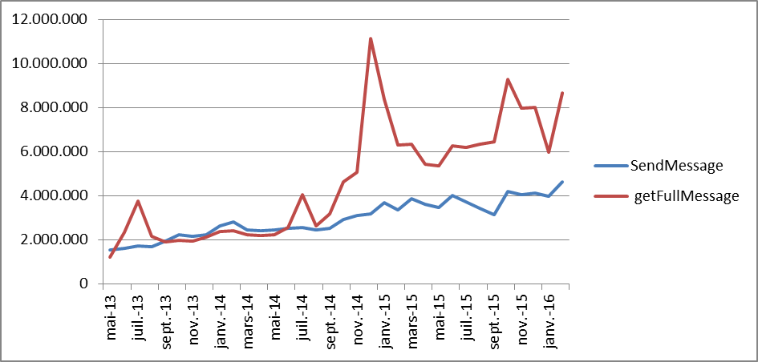
eHealthBox

Slide 56
Actie 18: Registers
Healthdata.be = project van het WIV mbt het inventariseren en consolideren van alle Belgische registers inzake gezondheid en gezondheidszorg
Doelstellingen 2019
  het technisch en procesmatig faciliteren van registers aangaande gezondheid en gezondheidszorg in België, met een generieke architectuur en processen
  garanderen dat de gegevensinzameling en -verspreiding van de wetenschappelijke gegevensbanken op een efficiënte en veilige manier gebeurt, met waarborg van eenmalige invoer van gegevens
Verantwoordelijke organisatie: WIV/Healthdata.be

Slide 57
Actie 19: Mobile Health
Doelstellingen 2019
  kader voor de m-Health acties > efficiënte implementatie
  ondersteuning van de zorg die gebruik maakt van m-Health toepassingen
  juridisch, financieel en organisatorisch kader integreren in de bestaande en nieuwe zorgafspraken
  integratie van de eHealth-diensten in m-Health
  de kwaliteit en de toegankelijkheid van m-Health ondersteunen
Verantwoordelijke organisatie: FAGG/RIZIV

Slide 58
Actie 20: Governance
Aanstelling van een "program manager“ - is gebeurd
Coördinatie van de Roadmap
  beveiliging van de gegevens, naleving van de privacy, bruikbaarheid en gebruiksvriendelijkheid van de toepassingen
  duidelijke juridische verantwoordelijkheden

Slide 59

Rol en verantwoordelijkheden van het eHealth-platform

Slide 60
Doelstellingen eHealth-platform
Hoe?
  door een goed georganiseerde, onderlinge elektronische dienstverlening en informatie-uitwisseling tussen alle actoren in de gezondheidszorg
  met de nodige waarborgen op het vlak van de informatieveiligheid, de bescherming van de persoonlijke levenssfeer en het beroepsgeheim
Wat?
  optimaliseren van de kwaliteit en de continuïteit van de gezondheidszorgverstrekking
  optimaliseren van de veiligheid van de patiënt
  vereenvoudigen van de administratieve formaliteiten voor alle actoren in de gezondheidszorg
  degelijk ondersteunen van het gezondheidszorgbeleid

Slide 61
10 opdrachten
Ontwikkeling van een visie en van een strategie inzake eHealth
Organiseren van de samenwerking met andere overheidsinstanties die belast zijn met de coördinatie van de elektronische dienstverlening
De motor van de noodzakelijke veranderingen zijn voor de uitvoering van de visie en de strategie inzake eHealth
Vastleggen van functionele en techische normen, standaarden, specificaties en basisarchitectuur inzake ICT

Slide 62
10 opdrachten
Registreren van software voor het beheer van elektronische patiëntendossiers
Concipiëren, uitwerken en beheren van een samenwerkingsplatform voor de veilige elektronische gegevensuitwisseling met de bijhorende basisdiensten
Een akkoord bereiken over een taakverdeling en over de kwaliteitsnormen en nagaan of de kwaliteitsnormen worden nageleefd

Slide 63
10 opdrachten
Als onafhankelijke trusted third party (TTP) optreden voor het coderen en anonimiseren van persoonsgegevens m.b.t. de gezondheid voor rekening van bepaalde, in de wet opgesomde instanties ter ondersteuning van het wetenschappelijk onderzoek en het beleid
De totstandkoming van programma's en projecten promoten en coördineren
De ICT-aspecten van de gegevensuitwisseling beheren en coördineren in het kader van de elektronische patiëntendossiers en van de elektronische medische voorschriften

Slide 64








Basisarchitectuur
Patiënten, zorgverleners
en zorginstellingen
Health portal
Software zorgverlener
Software zorginstelling
DTW
Site RIZIV
DTW
portaal eHealth-platform
MyCareNet
DTW
DTW
DTW
Gebruikers
Basisdiensten
eHealth-platform
Netwerk
GAB
GAB
GAB
GAB
GAB
GAB
Leveranciers
Notes:
64
64

Slide 65
10 basisdiensten
Coördinatie van elektronische deelprocessen
Portaal
Geïntegreerd gebruikers- en toegangsbeheer
Beheer van loggings
Systeem voor end-to-end vercijfering
eHealthBox
Timestamping
Codering en anonimisering
Raadpleging van het Rijksregister en van de KSZ-registers
Verwijzingsrepertorium (metahub)

Slide 66

10 basisdiensten
  Venster op het web dat verschillende online diensten aanbiedt aan de actoren in de gezondheidszorg ter ondersteuning van hun gezondheidszorgpraktijk
  Biedt alle nuttige informatie met betrekking tot de diensten die door het eHealth-platform worden aangeboden, zijn opdrachten, de standaarden, enz.
  De portaalomgeving bevat onder meer alle documenten die de gebruikers nodig hebben om de juiste configuraties te realiseren en aldus toegang te krijgen tot de beschikbare online diensten
  www.ehealth.fgov.be
Portaal

Slide 67


Slide 68

10 basisdiensten
Garandeert dat enkel de gemachtigde zorgverleners/instellingen toegang krijgen tot de persoonsgegevens waartoe ze toegang mogen hebben
  de toegangsregels worden onder meer opgelegd door de wet of door de machtigingen van de afdeling Gezondheid van het Sectoraal Comité (opgericht binnen de Commissie voor de Bescherming van de Persoonlijke Levenssfeer)
  voor elke toepassing gelden specifieke toegangsregels
  wanneer de gebruiker zich authentiseert (aan de hand van de elektronische identiteitskaart of het token), dan wordt het generiek verificatiemodel van de tool opgestart: het model raadpleegt de regels die voor de toepassing werden vastgelegd, gaat na of de gebruiker wel degelijk voldoet aan deze regels en verleent al dan niet de toegang tot de toepassing
Geïntegreerd gebruikers- en toegangsbeheer

Slide 69
Geïntegreerd gebruikers- en toegangsbeheer - Hoe werkt dat ?

Slide 70

10 basisdiensten
Vercijfering van overgemaakte gegevens tussen de verzender en de bestemmeling, zodat deze gegevens onleesbaar zijn voor en onwijzigbaar zijn door derden
2 methodes:
  wanneer de bestemmeling gekend is bij de verzending: gebruik van asymmetrische vercijfering (2 sleutels)
  wanneer de bestemmeling niet gekend is bij de verzending: gebruik van symmetrische vercijfering (de informatie wordt vercijferd en buiten het eHealth-platform bewaard; de ontcijferingssleutel kan enkel bij het eHealth-platform verkregen worden)
Systeem voor end-to-end vercijfering

Slide 71
Vercijfering gekende bestemmeling
Healthcare actor
Person or entity
eHealth platform
Internet
1
3
Connector or
other software to
generate key pair
Authenticates sender
2
4
Sends
public key
Identification
certificate
Identificatieoncertificate
Stores
public key
Web service
Register key
2
Public keys
repository
Stores private key
in a secure way

Slide 72
Vercijfering gekende bestemmeling
Message originator
eHealth platform
Internet
Identification certificate
Web service
Ask public key
1
Identification
certificate
2
Asks for public key
Authenticates sender
Send message
Any protocol
3
4
Sends
public key
Encrypts
message
Identification
certificate
Message recipient
Public keys
repository
5
Stored
private
key
Decrypts message

Slide 73
Vercijfering niet-gekende bestemmeling
Key
Management
/ Depot
Encrypted with public key of user 1
Encrypted with public key of user 2
Symmetric key
Symmetric key
2 sends key
5 receives key
User 1
Originator
1 asks for key
User 2
Recipient
4 justifies right to
obtain key
4 justifies right to
obtain message
3 sends encrypted message
Encrypted with public key of Message depot
5 receives message
Encrypted with public key of User 2
Message encrypted with
symmetric key
Messages
Depot
Message encrypted with
symmetric key
Message encrypted with
symmetric key

Slide 74

10 basisdiensten
Mogelijkheid om op de seconde na elk document dat in de gezondheidszorg werd opgemaakt, te dateren en de geldigheid van de inhoud ervan in de tijd te waarborgen door een eHealth-handtekening te plaatsen
Timestamping

Slide 75


Elektronisch voorschrift in de ziekenhuizen - Timestamping
1
prescription A
prescription B
Electronic
signature
5
2
Hashcode A
Hashcode B
3
6
Timestamp bag
4
Archive
Electronic
timestamping
6
Archive

Slide 76
eHealth-certificaten
Gebruikt voor de authenticatie van de actoren in de gezondheidszorg wanneer hun informaticasystemen (bv. huisartsensoftware) een beroep doen op de diensten van het eHealth-platform
  de “systeem”-partner kan hiermee worden geïdentificeerd en geauthentiseerd terwijl het op basis van de eID of de token mogelijk is om de gebruiker (de persoon) te identificeren en authentiseren
Geldt zowel voor het gebruik van basisdiensten als voor het gebruik van diensten met toegevoegde waarde die aangeboden worden in de vorm van webservices
De software-integratoren kunnen test-certificaten aanvragen > hulp bij de integratie van onze basisdiensten
07/03/2016: 21. 080 actieve eHealth-certificaten (totaal volume)

Slide 77
eHealth-connectoren
Tool om de softwareontwikkelaars te helpen bij de integratie van de basisdiensten van het eHealth-platform
Ondersteuning van de verbindingen met de toepassingen die via het eHealth-platform beschikbaar zijn of die gebruik maken van de ICT-standaarden die door het eHealth-platform werden vastgesteld (zoals de hubs)

Slide 78
Opleiding van de veiligheidsconsulenten
Verplichting voor elk ziekenhuis om in haar midden een informatieveiligheidsdienst op te richten die onder de leiding wordt geplaatst van een informatieveiligheidsconsulent (K.B. 23/10/64)
Aanstelling van de veiligheidsconsulent na advies van het Sectoraal Comité van de Sociale Zekerheid en van de Gezondheid (dat nagaat of de kandidaat over de noodzakelijke kennis en de nodige tijd beschikt voor zijn opdrachten en of hij geen activiteiten uitoefent die onverenigbaar zijn met de functie)
Het eHealth-platform biedt opleidingen voor veiligheidsconsulenten aan

Slide 79


Slide 80
BEDANKT!
Vragen ?

